Slide 1
Royal Music
基于HarmonyOS的鸿蒙音乐播放器
23HCIP卓越软件工程师2班 | 2023103011053 | 刘巧玲
HarmonyOS NEXT · ArkTS · ArkUI · MVVM架构
答辩PPT

Slide 2
目 录
CONTENTS
01
项目背景与选题意义
项目来源、市场分析与开发目标
02
技术栈与开发环境
HarmonyOS生态、ArkTS语言、架构选型
03
系统架构设计
MVVM分层架构、组件树、数据流
04
功能模块概览
12个页面、4大Tab、核心播放器
05
核心模块详解 —— 首页与发现
Banner轮播、推荐算法、排行榜、最近播放
06
核心模块详解 —— 搜索与音乐库
热搜榜、联想搜索、歌单管理、动态Feed
07
核心模块详解 —— 播放器
音频引擎、歌词同步、播放模式、控制交互
08
核心模块详解 —— 个人中心
用户主页、歌单管理、下载管理、设置
09
技术亮点
MVVM数据驱动、播放引擎、组件化、深色模式
10
项目总结与展望
完成度分析、技术收获、未来规划
2 / 14

Slide 3
项目背景与选题意义
PROJECT BACKGROUND
📋 项目背景
● HarmonyOS是华为自主研发的国产操作系统，市场份额快速增长
● 当前鸿蒙生态应用数量快速增长，但高质量音乐App相对稀缺
● 用户对跨设备无缝流转的听歌体验需求日益增长
● HarmonyOS NEXT (API 21) 提供全新ArkUI声明式开发范式
● 项目定位：构建一款功能完善、体验流畅的鸿蒙原生音乐App
🚀 开发目标与需求来源
● 需求来源：参考主流音乐App（网易云音乐、QQ音乐、Spotify），提炼核心功能
● 目标1：实现完整的5大Tab结构（发现/搜索/音乐库/播放器/个人中心）—— 共计12个页面
● 目标2：基于AVPlayer实现完整音频播放引擎，支持4种播放模式（顺序/单曲/随机/列表循环）
● 目标3：实现歌词逐行同步滚动、播放进度拖拽等核心交互
● 目标4：实现搜索联想、热搜榜、歌单管理、下载管理等完整业务流程
3 / 14

Slide 4
技术栈与开发环境
TECHNOLOGY STACK
🖥️ 开发环境
🔧 核心技术
📦 工程化
● DevEco Studio (官方IDE)
● ArkTS (TypeScript超集)
● oh-package 包管理
● Hvigor 构建系统
● ArkUI 声明式UI框架
● Hypium 测试框架
● HarmonyOS SDK 6.0.1(21)
● MVVM 架构模式
● 代码混淆 (release)
● 兼容API 6.0.1(21)
● @Observed 响应式状态
● Linter 静态检查
● Stage 应用模型
● AVPlayer 音频引擎
● 安全加密规则集
● Windows 11 开发平台
● Router 页面导航
● Git 版本控制
📁 12个页面文件
🧩 8个可复用组件
📊 4个数据模型层
🎵 20首Mock歌曲数据
📋 10个Mock歌单
🏷️ 4个排行榜
4 / 14

Slide 5
系统架构设计
SYSTEM ARCHITECTURE
View 层 (Pages & Components)
• 12 Pages: Splash, Index(Home+Search+Library+Profile), Player, PlaylistDetail, SongList, SearchResult, Settings, Downloads
• 8 Components: TabBar, MiniPlayer, BannerCarousel, SongListItem, PlaylistCard, SectionHeader, SearchBar, PlayControlBar, LyricView
ViewModel 层 (状态管理)
• PlayerViewModel (@Observed singleton): 全局播放状态、当前歌曲、播放列表、播放模式、进度控制
• @Provide/@Consume 跨组件状态注入，@Link/@Prop 父子双向绑定
Model 层 (数据模型)
• Song (id, name, artist, album, duration, coverUrl, sourceUrl, isLiked, isDownloaded)
• Playlist · User · Chart · Banner · HotSearch · SearchResults · Comment · LyricLine · PlayMode enum
Service 层 (基础设施)
• AudioPlayer: AVPlayer封装 (play/pause/resume/seek/stop) · 进度模拟fallback · 单例模式
• MockData: 20首歌曲 · 10个歌单 · 4个排行榜 · 10个热搜词 · 搜索/联想算法
架构特点：严格遵循 MVVM 分层，View 不直接操作数据，通过 ViewModel 完成状态驱动更新。AudioPlayer 与 PlayerViewModel 均为单例模式，全局唯一实例。
5 / 14

Slide 6
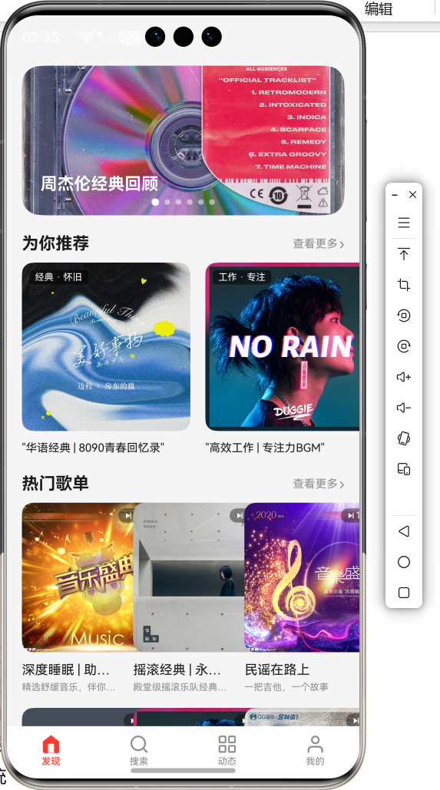
核心模块详解 — 首页与发现
HOME & DISCOVER
🎠 Banner轮播
📊 排行榜 & 为你推荐
● Swiper组件实现，支持自动播放（4秒间隔）
● 4大官方榜单：飙升榜/热歌榜/新歌榜/原创榜
● 6个运营Banner位，自定义圆点指示器
● 每个榜单展示TOP3歌曲（歌名+歌手）
● 点击跳转歌单详情/排行榜/歌曲播放
● 推荐歌单：横向滑动展示6个精选歌单
● 资源对应：app.media 40-45
● 热门歌单：3列Grid布局，显示播放量
🆕 新歌速递 & 最近播放
🧩 首页技术实现
● 新歌速递：展示最新6首歌曲（带序号+封面）
● Scroll垂直滚动容器 + 内嵌横向Scroll
● 最近播放：记录最近10首听歌历史
● SectionHeader 组件复用，统一模块标题
● 支持一键续播，从当前点击歌曲开始播放
● 数据源：MockData层提供（getRecommendedPlaylists等）
● 复用 SongListItem 组件，保持UI一致性
● 点击事件链：首页 → 歌单详情 → 播放器/歌曲列表
7 / 14

Slide 7
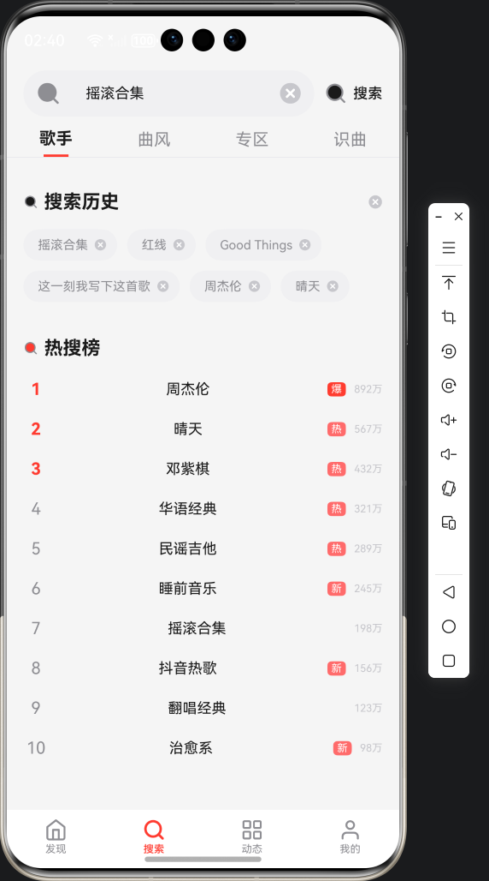
核心模块详解 — 搜索
SEARCH & LIBRARY
📋 搜索数据流
● getSearchSuggestions()：小写匹配 + 去重 + Top8
● searchSongs()：匹配歌名/歌手/专辑（大小写不敏感）
● MockData包含20首中文经典歌曲数据
● 搜索结果页支持分类切换（综合/歌曲/歌手/专辑/歌单）
● 点击歌曲 → 播放器（带完整播放列表）
📁 搜索页技术细节
● Flex流式布局实现搜索历史标签
● 条件渲染：默认视图 / 联想视图 / 结果视图
● @Link/@Prop实现搜索值与SearchBar双向绑定
● History自动去重（重复词移到最前）
8 / 14

Slide 8
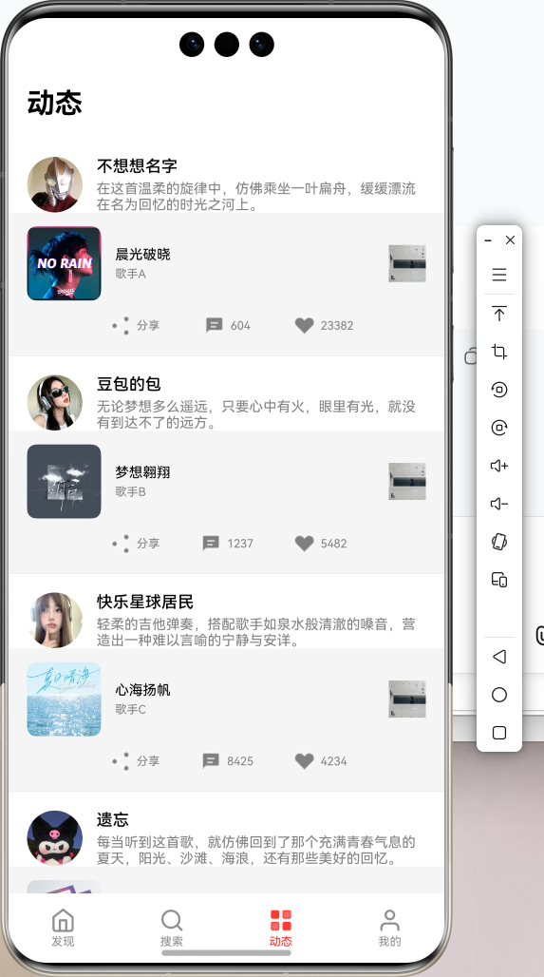
功能模块概览
FEATURE OVERVIEW
动态
▸“动态”Tab下，展示用户关注或推荐的内容。顶部有“动态”、“发现”、“搜索”、“我的”等标签页，说明当前处在
▸用户通过“文字+歌曲推荐”的方式分享音乐心情
▸每个动态下面同时显示分享次数和点赞/喜欢数，说明平台重视内容传播与用户认可度
▸内容偏向情感表达、回忆、治愈、励志，氛围感强
6 / 14

Slide 9
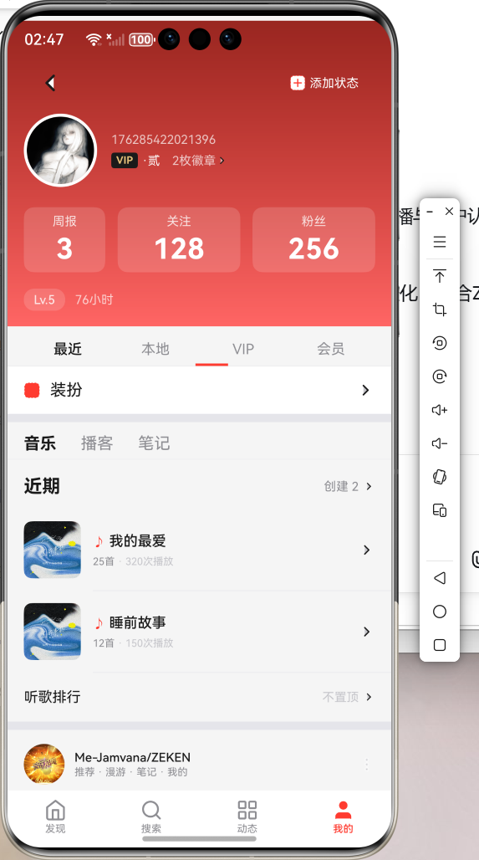
功能模块概览
FEATURE OVERVIEW
🔍 我的
▸音乐流媒体App（含播客、笔记功能）
▸听歌、创建歌单、发布笔记/动态
▸有VIP、等级、徽章系统
▸关注/粉丝、动态/笔记发布)
6 / 14

Slide 10
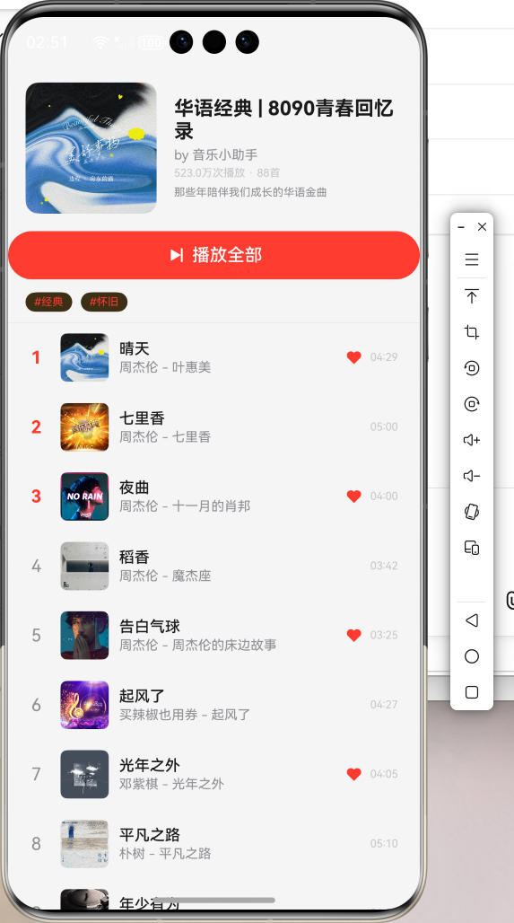
功能模块概览
FEATURE OVERVIEW
🔍 详情
▸歌单名称 + 创建者 + 播放量/歌曲数 + 描述文案
▸ “播放全部”主按钮 + 右侧三按钮（猜测：下载、分享、更多）
▸播放控制栏或相关推荐
▸ 序号.歌手-专辑
6 / 14

Slide 11
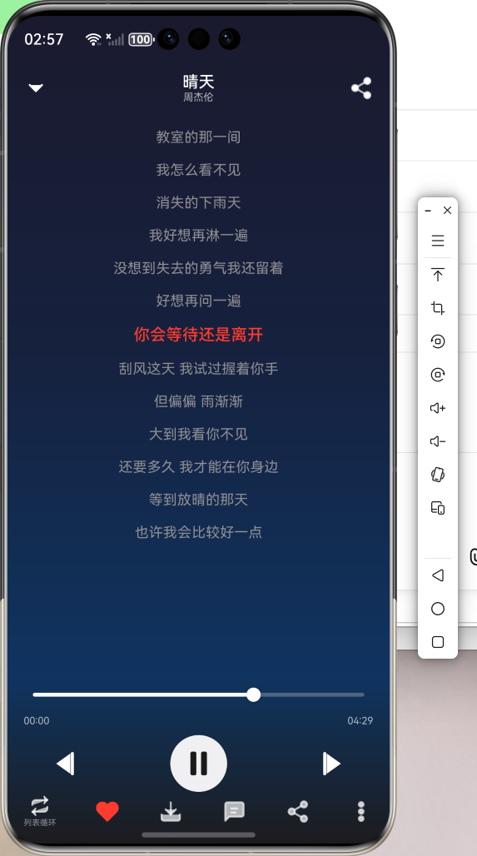
功能模块概览
FEATURE OVERVIEW
🔍 详情
▸播放模式图标清晰表达当前状态
▸核心播放/暂停按钮突出（推测实际UI中尺寸最大）
▸当前歌词展示（滚动或静态）
▸ 播放模式 + 控制按钮组 + 更多操作
6 / 14

Slide 12
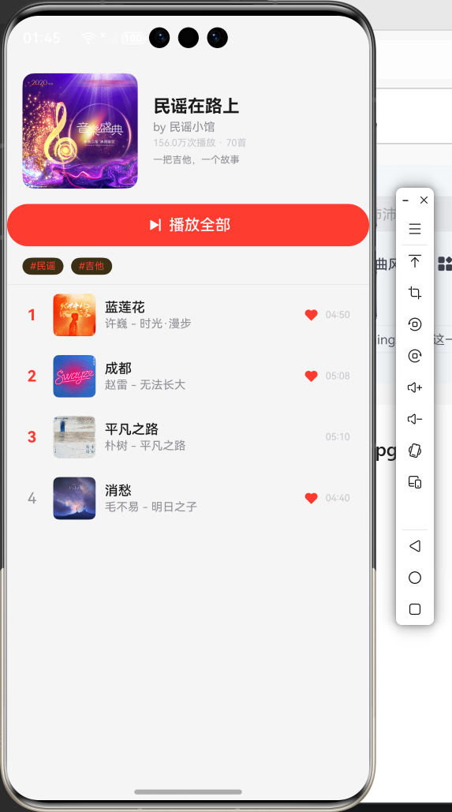
功能模块概览
FEATURE OVERVIEW
🔍 详情
▸展示主题歌单
▸提供批量播放入口（播放全部）
▸支持单曲浏览与选择（歌曲列表
▸通过标签辅助筛选/分类（#民谣 #吉他）
6 / 14

Slide 13
核心模块详解 — 播放器
PLAYER — 最核心的交互模块
🔊 音频引擎 AudioPlayer
🎛️ PlayerViewModel
🎨 播放器UI
● 基于AVPlayer封装
● @Observed响应式状态管理
● 深色渐变背景（4色渐变）
● 单例模式，全局唯一播放实例
● playSong(歌曲, 列表, 索引) 统一入口
● 大图专辑封面（240px圆形+旋转动画）
● 核心API：play/pause/resume/stop/seek
● 4种播放模式智能化切换：
● 可拖拽Slider进度条 + 时长显示
● 进度回调：onProgress (1秒轮询)
● · 顺序播放 → 列表末尾停止
● 点击专辑图 ↔ 歌词视图切换
● 完成回调：onComplete → 自动下一首
● · 单曲循环 → 自动从头播放
● 底部操作栏：收藏/下载/评论/分享/更多
● Fallback：播放失败时模拟进度
● · 随机播放 → 避免连续重复
● 播放模式图标+文字实时显示
● · 列表循环 → 循环切换
📝 歌词系统
🎮 交互细节
● 数据层：LyricLine { time: ms, text: string }
● 前3秒内点击上一首 → 重新播放当前歌曲（而非切歌）
● MOCK_LYRICS：3首歌曲完整歌词数据（晴天/七里香/光年之外）
● 进度Slider范围0-100，通过 getProgress() 计算映射
● LyricView组件：List滚动 + 当前行高亮（PRIMARY色）
● like状态双向绑定（PlayerViewModel ↔ SongModel）
● getCurrentLineIndex()：二分查找定位当前歌词行
● MiniPlayer悬浮条：首页可见当前播放，快速打开播放器
● 预留顶部40%和底部60%空白实现居中显示
● 播放模式循环切换：4个mode → togglePlayMode() → 图标联动
9 / 14

Slide 14
核心模块详解 — 个人中心
PROFILE & SETTINGS
👤 个人主页 ProfilePage
📋 歌单与动态管理
● 顶部：背景图（带暗色遮罩渐变）+ 头像+用户信息
● 用户自建歌单列表（横向Row布局，封面+歌名+歌曲数）
● VIP等级显示（Lv.5）+ 徽章系统（2枚）
● 内容分类Tab：音乐/播客/笔记
● 数据卡片：周报(3) / 关注(128) / 粉丝(256)
● 听歌排行入口
● 听歌时长统计（76小时）
● 装扮入口（个性化设置）
● Tab切换：最近/本地/VIP/会员
● Feed推荐流：作者推荐+内容卡片
⚙️ 设置中心 SettingsPage
📥 下载管理 DownloadsPage
● 账号管理：个人资料/账号安全/隐私设置
● 筛选已下载歌曲（isDownloaded: true）
● 显示与外观：主题切换（跟随系统/浅色/深色）
● 编辑模式：Checkbox多选 + 批量删除
● 存储与缓存：清理缓存（128.5MB）/下载位置
● 统计信息：歌曲数量 + 总占用空间
● 关于：版本信息(v1.0.0)/用户协议/隐私政策/开源许可
● 点击播放 → 跳转播放器
● 退出登录：带确认弹窗（取消/确定）
● 空状态：图标+提示文案
10 / 14

Slide 15
技术亮点与创新
TECHNICAL HIGHLIGHTS
🎯 MVVM数据驱动架构
🔊 完整音频播放引擎
⚡ View 不持有业务逻辑，通过PlayerViewModel统一管理播放状态
⚡ AVPlayer二次封装，支持play/pause/resume/stop/seek全生命周期
⚡ @Observed + @Provide/@Consume实现全局响应式数据流
⚡ 4种播放模式 + 智能切歌逻辑（前3秒不跳歌、随机避免重复）
⚡ 状态变化自动触发UI更新，无需手动setState
⚡ 双层容错：AVPlayer失败自动切换到模拟进度Fallback
⚡ 单例模式确保全局唯一播放实例，避免多实例冲突
📝 歌词同步系统
🧩 组件化设计
⚡ LyricLine数据结构：精确到毫秒的时间戳映射
⚡ 8个可复用组件：TabBar/PlayControlBar/LyricView等等
⚡ getCurrentLineIndex() 逐行查找算法，根据播放进度定位当前行
⚡ 组件可在任意页面独立使用，降低耦合度
⚡ 当前行：PRIMARY色高亮 + 字号放大 + 动画过渡
⚡ 统一的Constants设计系统：Colors/Dimensions/PlayMode
⚡ List滚动容器实现完整歌词展示，点击切换专辑图/歌词视图
🎨 设计系统
🔒 工程化保障
⚡ Colors类：13组颜色常量（primary/background/text/card/tab等）
⚡ 代码安全：13条加密安全规则（禁止不安全的AES/RSA/SHA等）
⚡ Dimensions类：25组尺寸常量（间距/圆角/字号/组件高度）
⚡ 性能检查：@performance/recommended规则集
⚡ 支持深色模式配置文件（dark/element/color.json）
⚡ 代码风格：@typescript-eslint/recommended
⚡ Player渐变背景：4色渐变营造沉浸式体验
⚡ 测试框架：Hypium (describe/it/expect API)
11 / 14

Slide 16
项目总结与展望
SUMMARY & FUTURE
✅ 项目完成情况
📈 技术收获
● ✅ 完整实现4个主Tab + 1个独立播放器页
● 🚀 掌握HarmonyOS ArkTS + ArkUI声明式开发
● ✅ 总计12个页面，代码量约3500+行ArkTS
● 🏗️ 深入理解MVVM架构在实际项目中的应用
● ✅ 8个复用组件 + 4个数据模型层
● 🔊 实践了AVPlayer音频引擎的封装与使用
● ✅ 完整的MVVM架构（View/ViewModel/Model/Service）
● 🧩 提高了组件化设计与复用能力
● ✅ Mock数据集：20首歌曲/10个歌单/4个排行榜
● 🎨 系统学习了HarmonyOS Stage模型应用开发
● ✅ 4种播放模式 + 歌词同步系统
● 🔒 建立了代码安全与工程化的规范意识
🔮 未来展望
● 接入真实API：对接音乐平台Open API（如网易云音乐API），替换Mock数据
● 分布式能力：实现HarmonyOS多设备协同（手机↔平板↔车机无缝流转）
● 音频可视化：添加频谱动画、波形图等可视化效果
● 社交功能：评论区、动态广场、好友互关、歌单分享
● 智能推荐：集成推荐算法，基于用户行为个性化推荐
● 性能优化：图片懒加载、列表虚拟化、内存管理
12 / 14

Slide 17
感谢聆听
THANK YOU
23HCIP卓越软件工程师2班 | 2023103011053 | 刘巧玲
Royal Music — 基于HarmonyOS的鸿蒙音乐播放器

